Slide 1
保额罗盘
InsureCompass
AI 家庭保险保障体检助手
确定性公式测算 · 服务端 AI 解释 · 家庭责任缺口分析
金融科技竞赛项目
Notes:
30秒。介绍项目与职责分工：金额由代码产生，AI解释。依据：README与src/utils/calculator.ts。

Slide 2
家庭保障体检的三个任务
责任需要多少
房贷、家庭支持、专项储备与治疗康复假设
已有保障抵扣多少
分配可用资产，再扣除已有有效保额
条件变化后如何调整
修改参数、切换情景、展开公式并核对结果
保额罗盘 / InsureCompass
02
Notes:
45秒。介绍用户任务，不引用未经验证的市场数据。依据：产品当前表单与报告。

Slide 3
系统架构与凭据边界
浏览器计算器
Node /api/chat
DeepSeek
输入校验、确定性测算、报告
消息校验、限流、超时、脱敏
HTTPS 模型接口
仅在用户提问时调用；财务摘要需要主动授权
浏览器不持有模型密钥
服务端不保存对话与家庭输入
密钥和允许来源由部署人员配置
保额罗盘 / InsureCompass
03
Notes:
60秒。说明浏览器计算与AI请求分离。图示箭头为提问/解释路径，测算不依赖模型。来源：server/index.mjs、server/chat-handler.ts、src/services/aiService.ts。

Slide 4
定期寿险：家庭责任需求拆解
100万房贷 + 12万年支出 × 10年 = 220万总需求
抵扣分配资产20万，再扣已有保额50万
200万
150万
参考目标
待补缺口
已有保障超过目标时，缺口下限为0；两项风险的资产分配受总额约束
保额罗盘 / InsureCompass
04
Notes:
65秒。用README标准样例讲解220-20=200，200-50=150，金额单位万元。来源：calculateInsurance及标准验收测试。

Slide 5
重疾险：治疗、停工与康复储备
30万治疗 + 20万年收入 × 2年 + 10万康复
未分配重疾资产，已有重疾给付保额20万
80万
60万
参考目标
待补缺口
年限与储备均可调整；这些数值是项目假设，不是医疗费用预测或行业统一标准
保额罗盘 / InsureCompass
05
Notes:
60秒。说明给付型重疾和报销型医疗的口径不同；年龄仅作校验，本项目没有精算风险系数。来源：src/utils/calculator.ts。

Slide 6
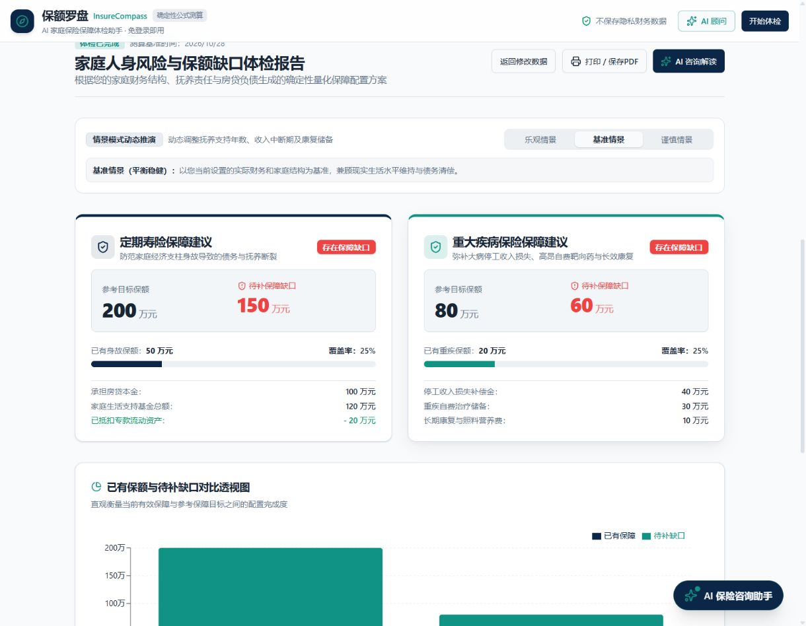
产品演示：结果、构成与公式
双险种结果
已有保障与缺口
明细与PDF打印
保额罗盘 / InsureCompass
06
Notes:
60秒。截图为本地生产构建真实页面，标准样例为200/150与80/60万。可现场打开应用完成参数调整，或用截图说明。

Slide 7
同一家庭的三种情景
情景 | 定寿目标 | 定寿缺口 | 重疾目标 | 重疾缺口
乐观 | 164 | 114 | 62 | 42
基准 | 200 | 150 | 80 | 60
谨慎 | 260 | 210 | 112 | 92
单位：万元。改变的是支持年限、收入中断和治疗康复假设
边界修复：0年不误用默认值；乐观情景不会延长较短的支持期
保额罗盘 / InsureCompass
07
Notes:
55秒。表格由确定性算法计算，定寿资产20万，已有定寿50万、重疾20万。来源：tests/calculator.test.mjs。

Slide 8
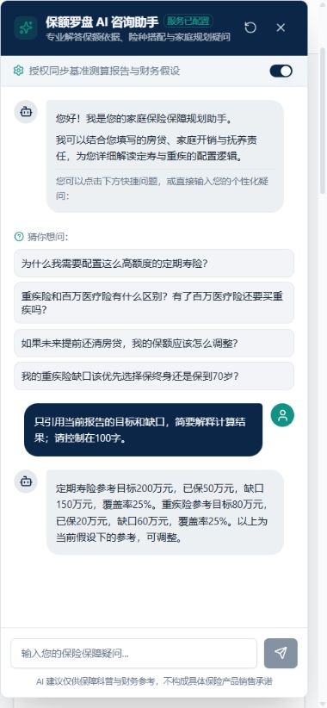
AI 解释与多轮对话
已完成 DeepSeek 真实接口联调
概念解释：重疾险与医疗险
授权后引用计算器的当前结果
多轮追问家庭责任变化
最终金额仍以计算器报告为准
保额罗盘 / InsureCompass
08
Notes:
70秒。截图来自实际服务调用，不是固定问答。当前页面样例与前页保持200/150和80/60万。来源：docs/TESTING.md、DeepSeek官方API说明 https://api-docs.deepseek.com/ 。

Slide 9
安全边界与验证结果
34项
类型检查与生产构建通过
桌面、手机视口及PDF导出已验收
服务端凭据隔离、默认关闭摘要同步
来源校验、请求约束、基础限流与超时
自动测试通过
权限：访客使用 / 服务进程调用 / 部署人员配置；当前无应用内管理员后台
保额罗盘 / InsureCompass
09
Notes:
55秒。说明验证范围，实例限流不替代全局配额；不宣称经过渗透测试或认证。来源：docs/TESTING.md与安全自评报告。

Slide 10
交付与下一步
可复核的交付
源码、锁文件、测试、构建产物和部署说明
完整比赛材料
技术文档、答辩PDF、安全自评报告与源码ZIP
持续改进
统一配额、模型回答评估和更多终端兼容性验证
定位：家庭保障教育与需求估算工具
保额罗盘 / InsureCompass
10
Notes:
40秒。交代成果与适用边界，结束答辩。总时长约9分钟。

